Slide 1
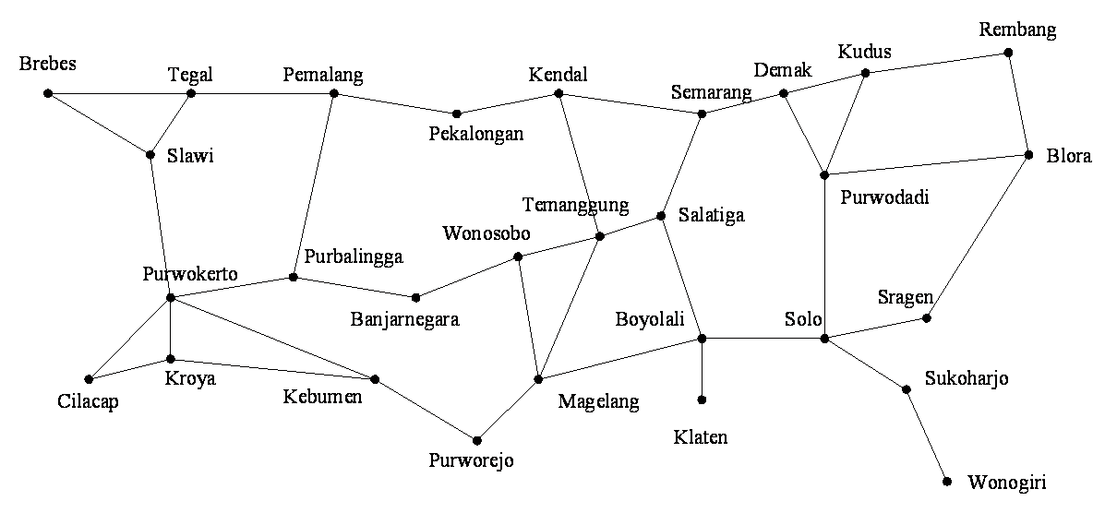
Jaringan jalan raya di Provinsi Jawa Tengah

Slide 2
Defenisi Graf
Adalah pasangan himpunan (Vertices atau node atau simpul, Edges atau arcs atau sisi) yang menghubungkan sepasang simpul.
Node tidak boleh kosong, sedangkan sisi boleh.
Node pada graf biasanya dinomori dengan huruf seperti a, b, c, ... Dengan angka 1, 2, 3, ... Sedangkan sisi biasa ditandai dengan no urut sisi seperti e1, e2, e3, ...

Slide 3
Beberapa Graf Khusus

Slide 6
Latihan
Berapa jumlah maksimum dan jumlah minimum simpul pada graf sederhana yang mempunyai 16 buah sisi dan tiap simpul berderajat sama dan tiap simpul berderajat ≥ 4 ?

Slide 7
Jawaban: Tiap simpul berderajat sama -> graf teratur.
Jumlah sisi pada graf teratur berderajat r adalah e = nr/2. Jadi, n = 2e/r = (2)(16)/r = 32/r.
Untuk r = 4, jumlah simpul yang dapat dibuat adalah maksimum, yaitu n = 32/4 = 8.
Untuk r yang lain (r > 4 dan r merupakan pembagi bilangan bulat dari 32):
r = 8 -> n = 32/8 = 4 -> tidak mungkin membuat graf sederhana.
r = 16 -> n = 32/16 = 2 -> tidak mungkin membuat graf sederhana.
Jadi, jumlah simpul yang dapat dibuat adalah 8 buah (maksimum dan minimum).

Slide 10
Representasi Graf

Slide 16
Graf Isomorfik
Diketahui matriks ketetanggaan (adjacency matrices) dari sebuah graf tidak berarah. Gambarkan dua buah graf yang yang bersesuaian dengan matriks tersebut.

Slide 17
Jawaban:
Dua buah graf yang sama (hanya penggambaran secara geometri berbeda)
→ isomorfik!

Slide 18
Graf Isomorfik

Slide 23
Latihan
Apakah pasangan graf di bawah ini isomorfik?

Slide 24
Latihan
Apakah pasangan graf di bawah ini isomorfik?

Slide 25
Latihan
Gambarkan 2 buah graf yang isomorfik dengan graf teratur berderajat 3 yang mempunyai 8 buah simpul

Slide 26
Jawaban:

Slide 27
Graf Planar (Planar Graph) dan Graf Bidang (Plane Graph)
Graf yang dapat digambarkan pada bidang datar dengan sisi-sisi tidak saling memotong (bersilangan) disebut graf planar,
jika tidak, maka ia disebut graf tak-planar.
K₄ adalah graf planar:

Slide 28
K₅ adalah graf tidak planar:

Slide 30
Aplikasi Graf Planar

Slide 31
Aplikasi Graf Planar
Perancangan IC (Integrated Circuit)
Tidak boleh ada kawat-kawat di dalam IC-board yang saling bersilangan → dapat menimbulkan interferensi arus listrik → malfunction
Perancangan kawat memenuhi prinsip graf planar

Slide 32
Latihan
Gambarkan graf (kiri) di bawah ini sehingga tidak ada sisi-sisi yang berpotongan (menjadi graf bidang). (Solusi: graf kanan)

Slide 33
Sisi-sisi pada graf bidang membagi bidang datar menjadi beberapa wilayah (region) atau muka (face).
Graf bidang pada gambar di bawah initerdiri atas 6 wilayah (termasuk wilayah terluar):

Slide 34
Hubungan antara jumlah simpul (n), jumlah sisi (e), dan jumlah wilayah (f) pada graf bidang:
n – e + f = 2 (Rumus Euler)
Pada Gambar di atas, e = 11 dan n = 7, f = 6, maka
7 – 11 + 6 = 2.

Slide 35
Latihan
Misalkan graf sederhana planar memiliki 24 buah simpul, masing-masing simpul berderajat 4. Representasi planar dari graf tersebut membagi bidang datar menjadi sejumlah wilayah atau muka. Berapa banyak wilayah yang terbentuk?

Slide 36
Jawaban:
Diketahui n = jumlah simpul = 24, maka jumlah derajat seluruh simpul = 24 × 4 = 96.
Menurut lemma jabat tangan,
jumlah derajat = 2 × jumlah sisi,
sehingga
jumlah sisi = e = jumlah derajat/2 = 96/2 = 48
Dari rumus Euler, n – e + f = 2, sehingga
f = 2 – n + e = 2 – 24 + 48 = 26 buah.

Slide 37
Pada graf planar sederhana terhubung dengan f buah wilayah, n buah simpul, dan e buah sisi (e > 2) selalu berlaku:
e ≤ 3n – 6
Ketidaksamaan yang terakhir dinamakan ketidaksamaan Euler,
yang dapat digunakan untuk menunjukkan keplanaran suatu graf sederhana
kalau graf planar, maka ia memenuhi ketidaksamaan Euler, sebaliknya jika tidak planar maka ketidaksamaan tersebut tidak dipenuhi.

Slide 38
Contoh: Pada K₄, n = 4, e = 6, memenuhi ketidaksamaan Euler, sebab
6 ≤ 3(4) – 6. Jadi, K₄ adalah graf planar.
Pada graf K₅, n = 5 dan e = 10, tidak memenuhi ketidaksamaan Euler sebab
10 ≥ 3(5) – 6. Jadi, K₅ tidak planar
K₄ K₅ K_{3,3}

